Slide 1
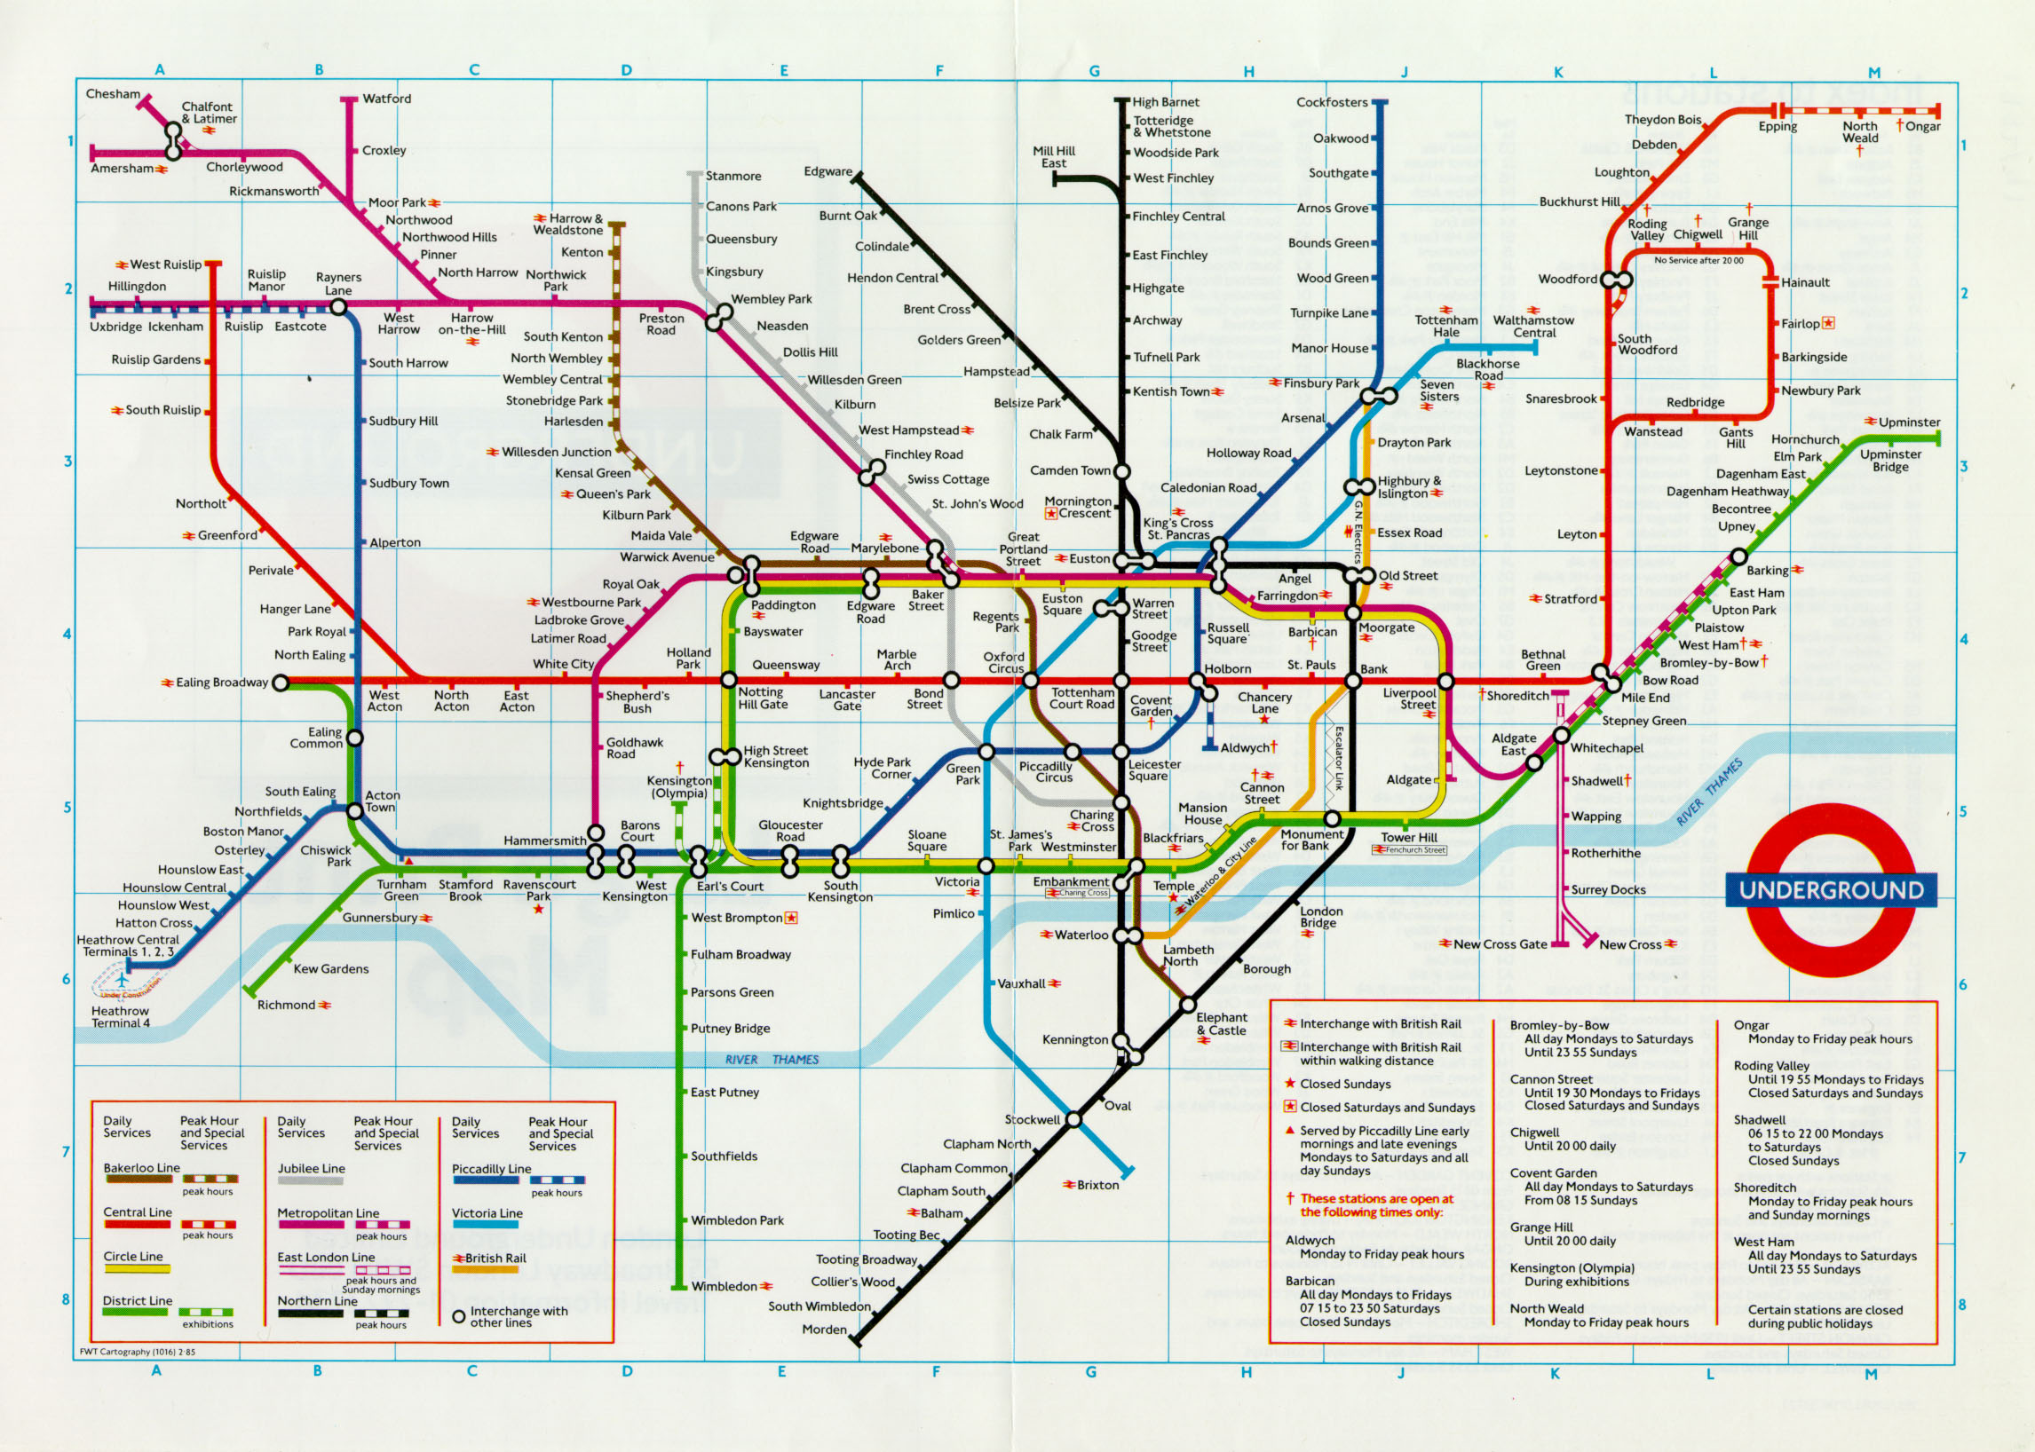
ANALISI DELLA RETE DEI TRASPORTI PUBBLICI DI LONDRA
Matteo Gandin

Slide 2
DATASET
2 datasets:
Stazioni: contiene informazioni sulle stazioni. Le colonne utilizzate sono:
Id: identificativo univoco
Station: Nome della stazione
Latitude: Latitudine
Longitude: Longitudine
Zone: Zona in cui si trova la stazione
Linee: contiene le informazioni relative al collegamento tra le varie stazioni.

Slide 3
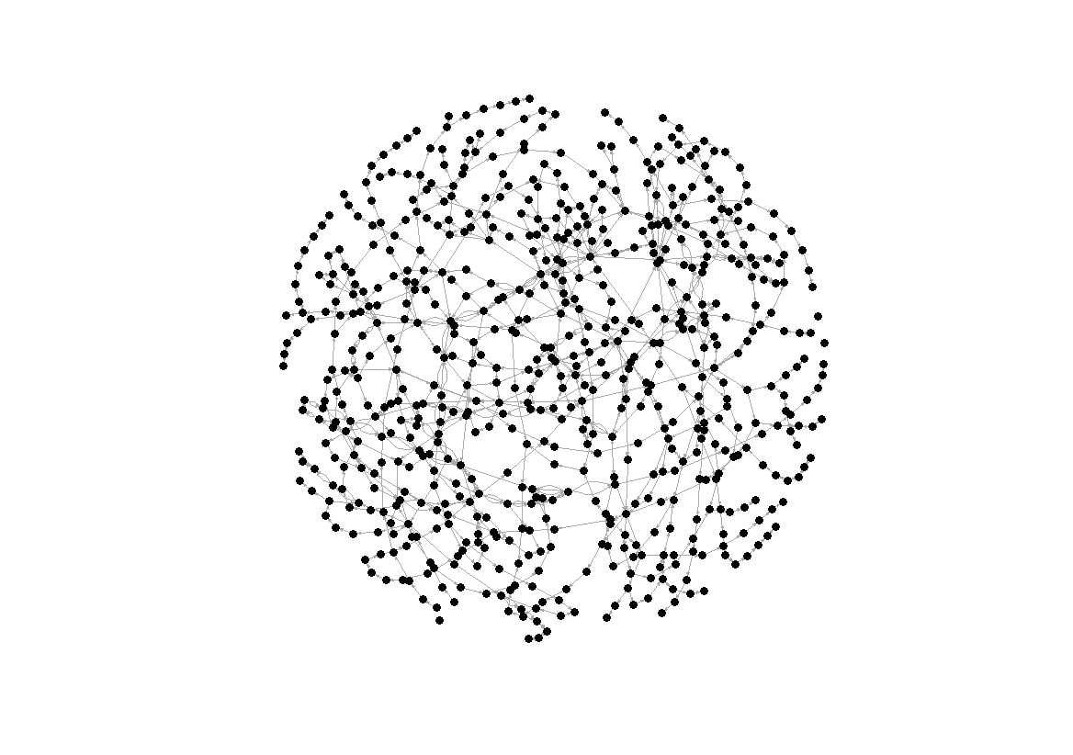
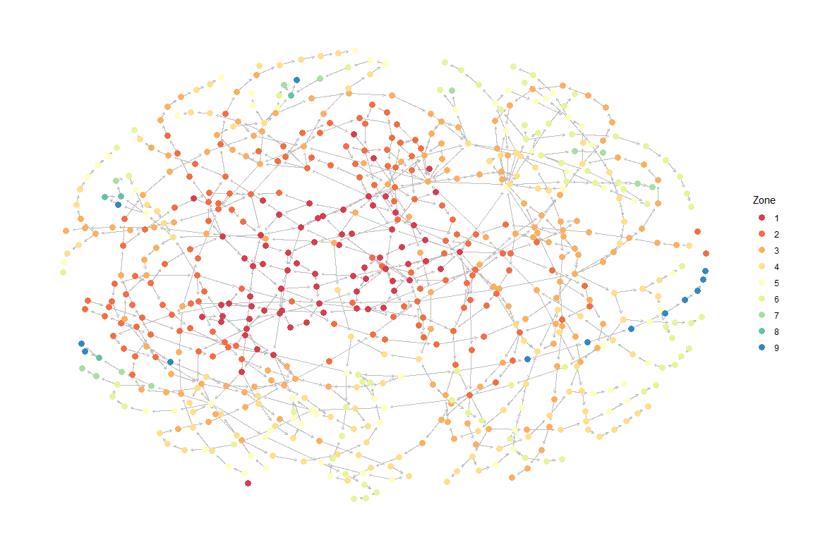
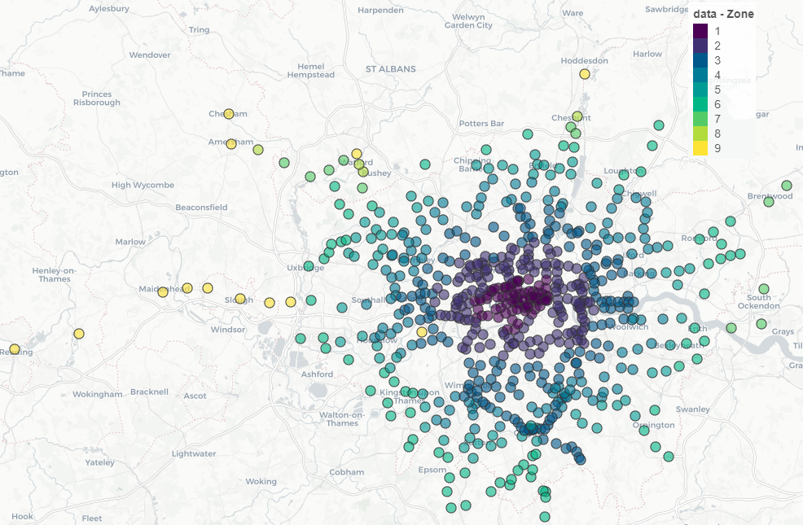
CARATTERISTICHE GENERALI
Il grafo creato ha le seguenti caratteristiche:
Diretto
Non connesso
Formato da 653 nodi connessi da 956 archi

Slide 4
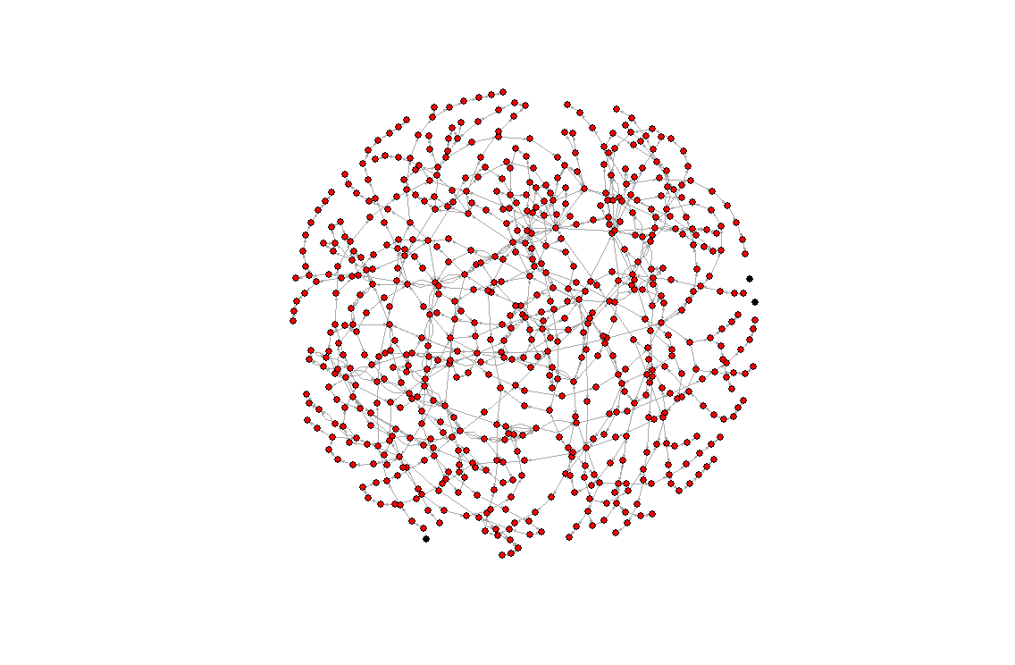
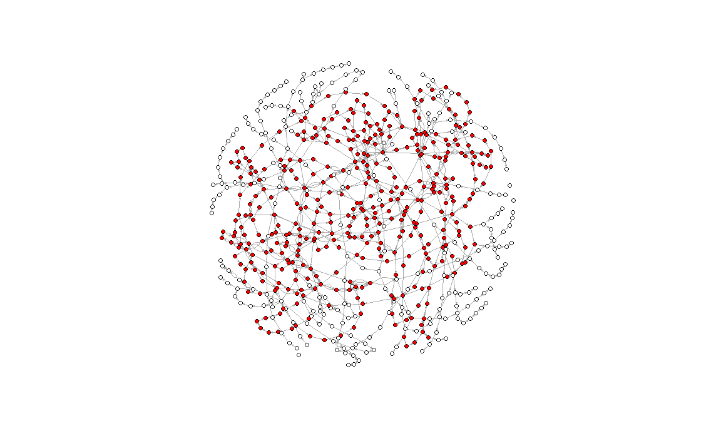
COMPONENTI CONNESSE
Componente gigante
Risultano esserci 4 componenti: connesse ma 3 sono costituite da un solo nodo.
La componente gigante risulta quindi essere formata da 650 nodi.
La componente fortemente connessa, invece, copre il 60% della rete includendo 392 nodi.
Componente fortemente connessa

Slide 5
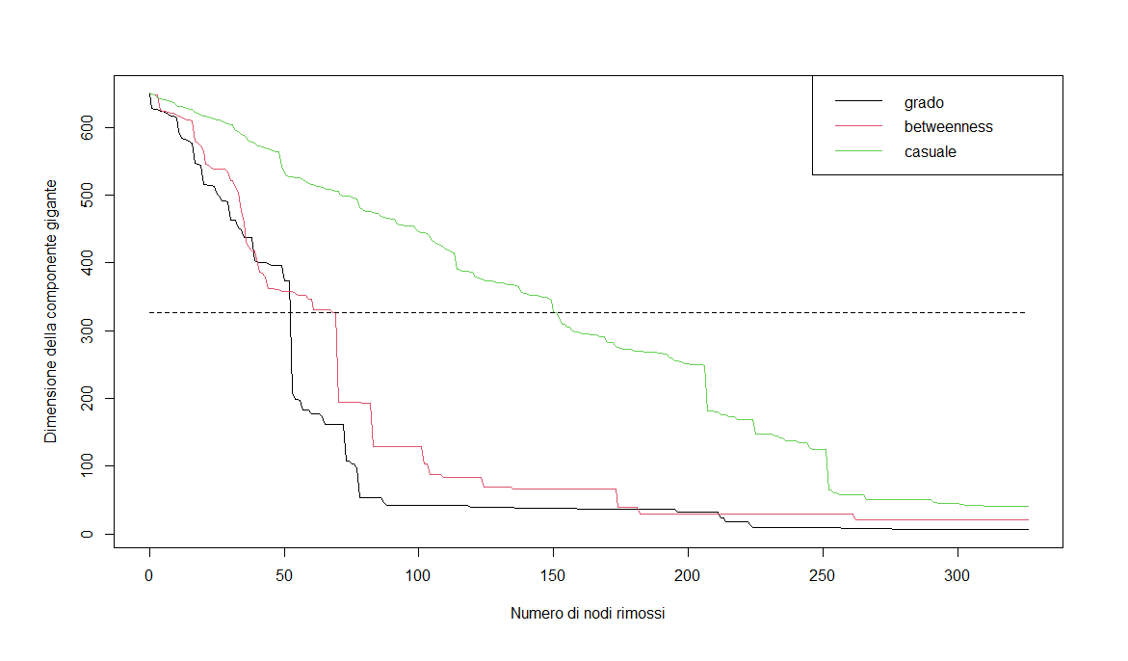
PERCOLAZIONE
La dimensione della componente gigante iniziale è di 650 nodi.
La dimensione della componente gigante si dimezza rimuovendo in modo casuale 150 nodi, circa il 23% dei nodi iniziali.
Invece, basta rimuovere 50 nodi scelti per grado decrescente per dimezzare la dimensione della componente gigante.
Effetto della percolazione
La rete sembra seguire il modello di attaccamento preferenziale.

Slide 6
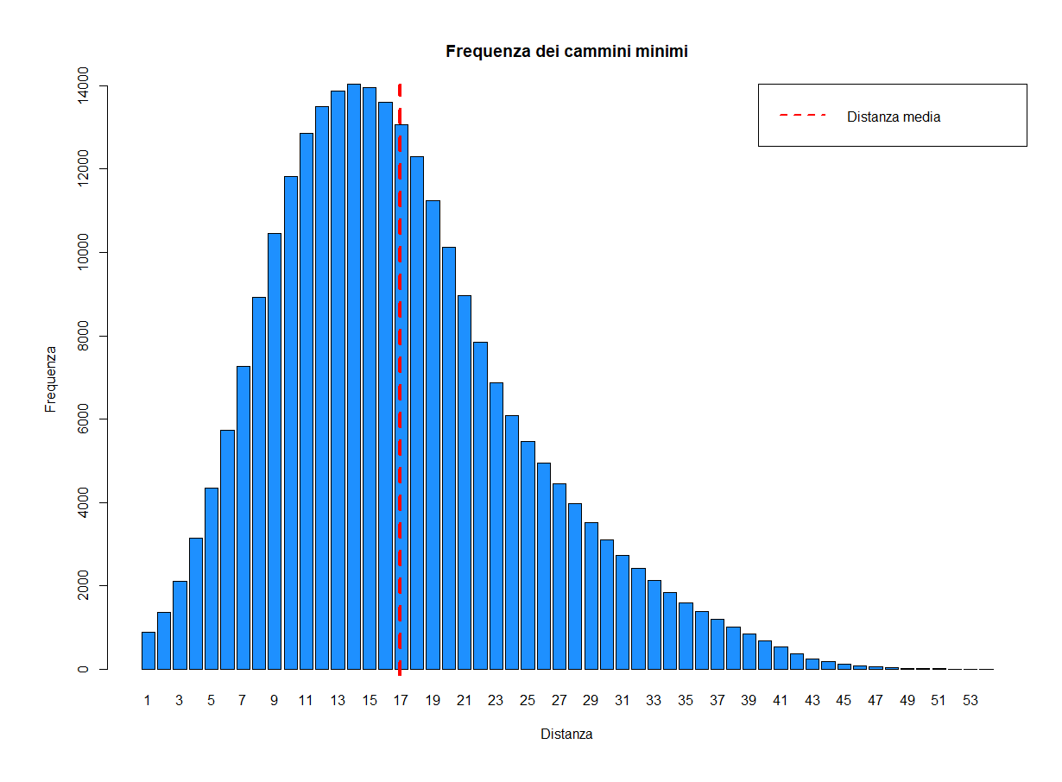
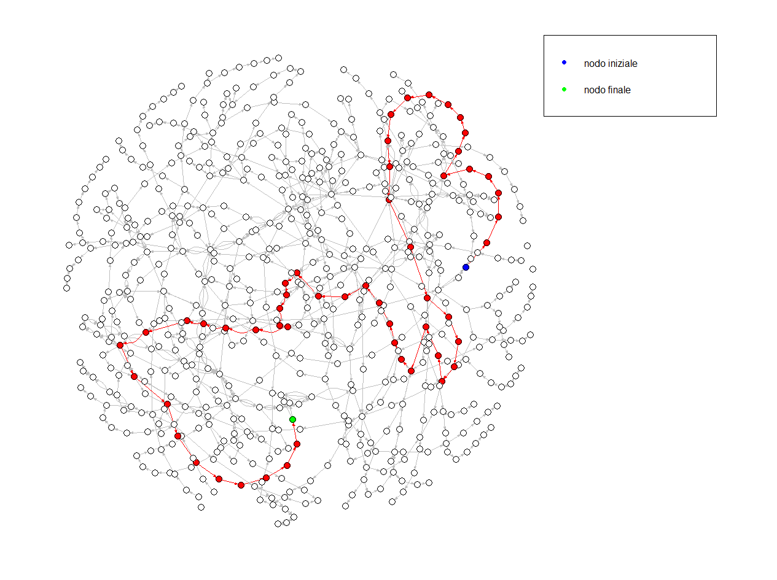
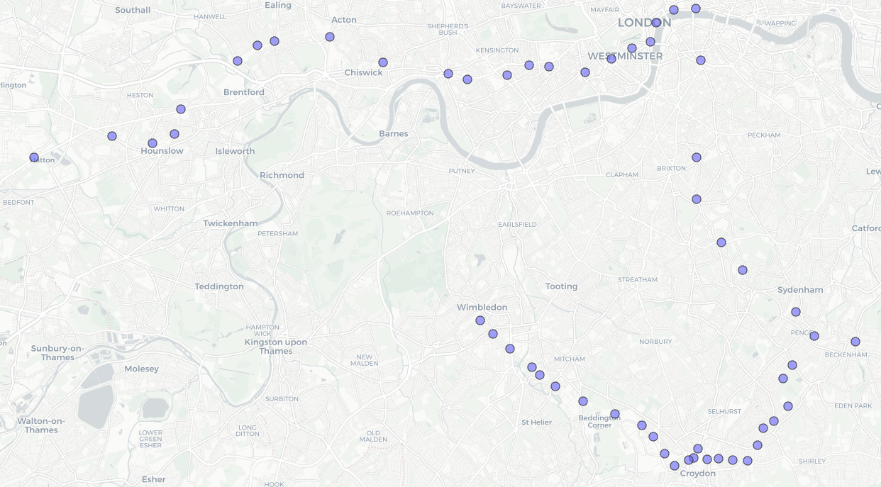
CAMMINI MINIMI
La lunghezza media dei cammini minimi è 16.91
La rete è small-world
Il cammino minimo più lungo è di 54 archi.
Stazioni attraversate dalla geodetica
Diametro della rete

Slide 7
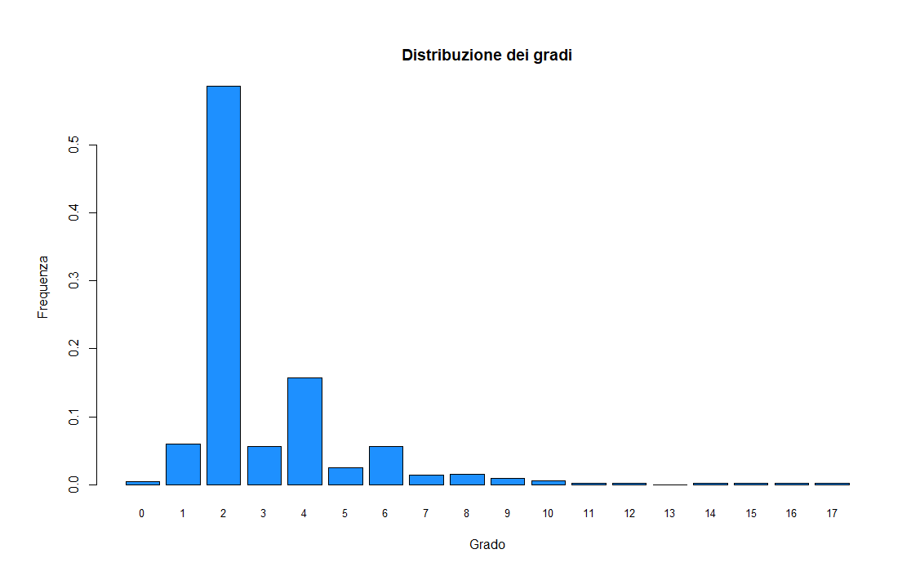
DISTRIBUZIONE DEI GRADI
Grado medio: ~ 3
Grado massimo: 17
Il nodo di grado massimo rappresenta la stazione di Stanford:
9 archi entranti
8 archi uscenti

Slide 8
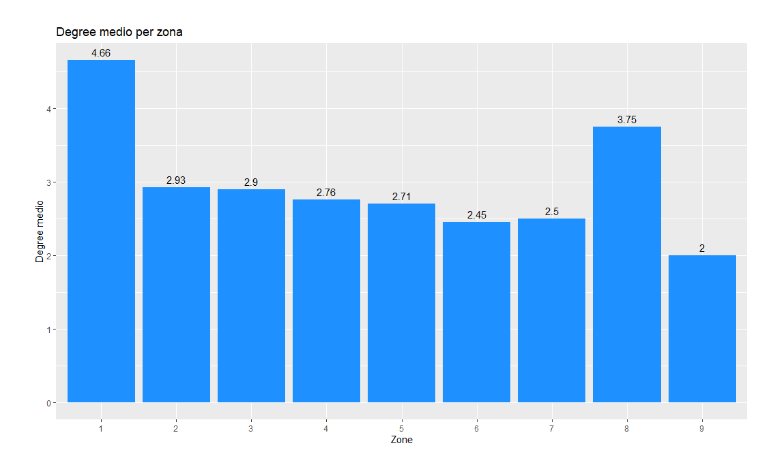
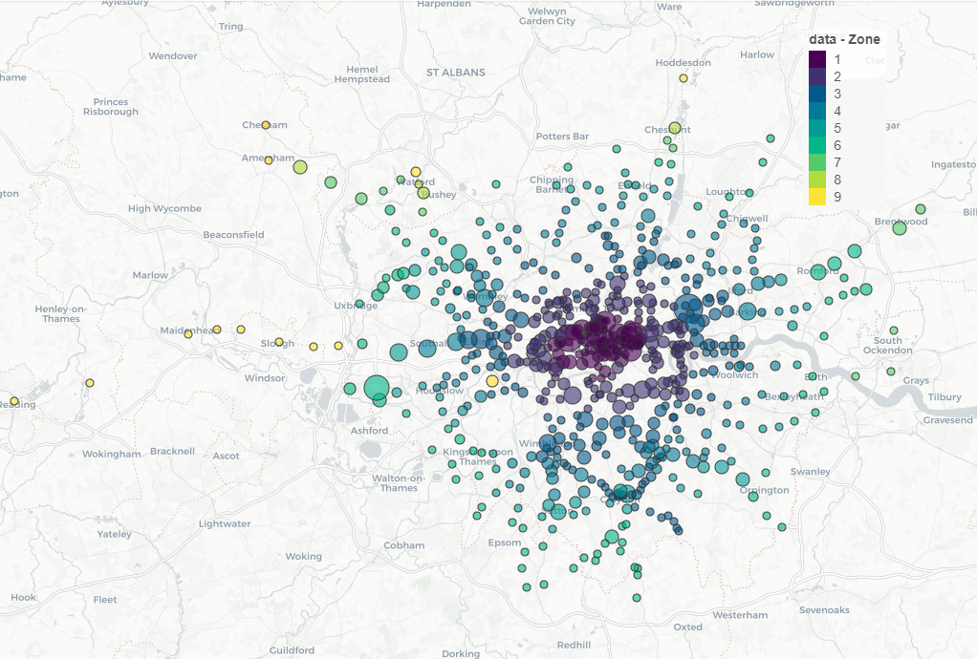
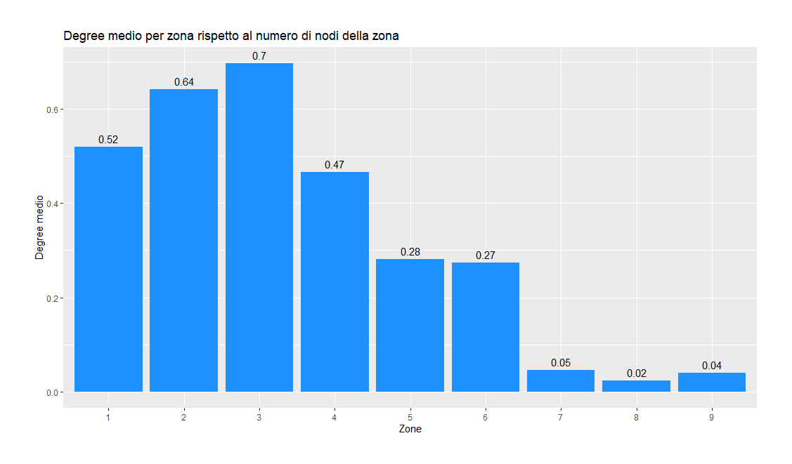
DISTRIBUZIONE DEI GRADI PER ZONA

Slide 9
GRAZIE PER L’ATTENZIONE

